Slide 1





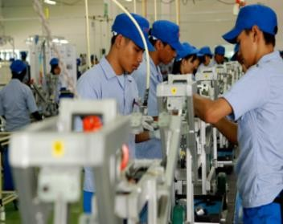
Financial Technology
(FinTech)

Slide 2

Apa itu FinTech ?
2
Definisi FinTech dari berbagai sumber...
Fitntech Weekly FinTech is a line of business based on using software to provide financial services.
Financial technology companies are generally startups founded with the purpose of disrupting incumbent financial systems and corporations that rely less on software
PWC
FinTech is a dynamic segment at the intersection of the financial services and technology sectors where technology- focused start-ups and new market entrants innovate the products and services currently provided by the traditional financial services industry.
Value-Stream
FinTech is the technology that serves the clients of financial institutions, covering not only the back and middle offices but also the coveted front office that for so long has been human-driven.
Kantox-FX
FinTech is a contraction of "finance" and "technology"
- refers to companies that provide financial services through the engagement of technology
Arner et al. (2015) FinTech refers to the use of technology to deliver financial solutions.

Slide 3
Apa itu FinTech ?
3
Disruptive Innovation
Sebuah inovasi berhasil mentransformasi suatu sistem atau pasar yang eksisting, dengan memperkenalkan kepraktisan, kemudahan akses, kenyamanan, dan biaya yang ekonomis, dikenal sebagai Inovasi Disruptif (Disruptive Innovation).
Istilah ini dilontarkan pertama kalinya oleh Clayton M. Christensen dan Joseph Bower di tahun 1995
lalu. "Disruptive Technologies: Catching the Wave", Harvard Business Review (1995).
Inovasi Disruptif ini biasanya mengambil segmen pasar tertentu yang kurang diminati atau dianggap kurang penting bagi penguasa pasar, namun inovasinya bersifat breakthrough dan mampu meredefinisi sistem atau pasar yang eksisting.
Fenomena Inovasi Disruptif juga terjadi di Industri Jasa Keuangan yang telah men-disrupsi landscape Industri Jasa Keuangan secara global. Mulai dari struktur industrinya, teknologi intermediasinya, hingga model pemasarannya kepada konsumen. Keseluruhan perubahan ini mendorong munculnya fenomena baru yang disebut Financial Technology (Fintech)
Bank Indonesia mendefinisikan Teknologi Finansial adalah penggunaan teknologi dalam sistem keuangan yang menghasilkan produk, layanan, teknologi, dan/atau model bisnis baru serta dapat berdampak pada stabilitas moneter, stabilitas sistem keuangan, dan/atau efisiensi, kelancaran, keamanan, dan keandalan sistem pembayaran.
Bill Gates (1994)
“..banking is necessary, banks are not..”,
Ini menggambarkan bahwa di masa depan industri perbankan akan bergerak kearah virtual banking tanpa kehadiran bank secara fisik..

Slide 4




Mengapa FinTech?
4
Masyarakat tidak dapat dilayani
industri keuangan tradisional:
Perbankan terikat aturan yang ketat
Keterbatasan industri perbankan dalam melayani masyarakat di daerah tertentu
Masyarakat mencari alternatif pendanaan selain jasa industri keuangan tradisional:
Masyarakat memerlukan alternatif pembiayaan yang lebih demokratis dan transparan
Biaya layanan keuangan yang efisien dan menjangkau masyarakat luas

Slide 5









Evolusi FinTech
5
FinTech 3.0 – 3.5
2008 – Saat ini
3.0: “Hundreds of Start- ups offers various alternative to traditional banking” – Jamie Dimon (2015)
3.5: “Internet Finance led purely by outsiders” – Jack Ma (2013)
FinTech 1.0
1866-1987
“Merchant could order product by phone and travels his wealth across the globe without exertion or
even trouble” – John Maynard Keynes (1920)
FinTech 2.0
1987-2008
“The Automatic Teller Machine is the most important financial innovation” – Paul Volcker (2009)

Slide 6
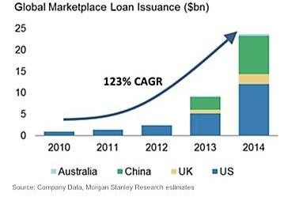
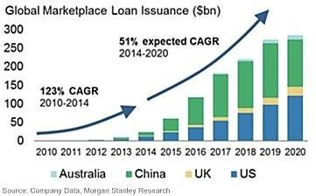
Perkembangan FinTech Global
6
FinTech global menunjukkan perkembangan yang pesat ...
6

Slide 7

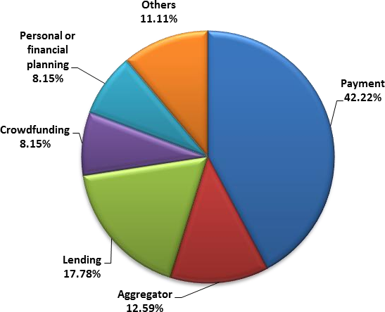

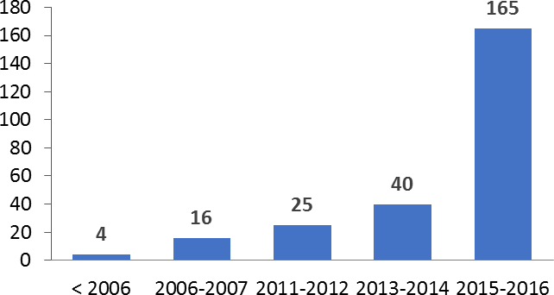

Perkembangan FinTech di Indonesia
7
Profil FinTech di Indonesia (Berdasarkan Sektor)
Pelaku FinTech Indonesia masih dominan berbisnis payment (43%), pinjaman (17%), dan sisanya berbentuk agregator, crowdfunding dan lain-lain.
Besarnya potensi yang dimiliki membuat FinTech Perlu diberikan ruang untuk bertumbuh
Perlu pengaturan yang memadai mengingat risiko yang mungkin ditimbulkan
Profil FinTech di Indonesia (Berdasarkan Jumlah Perusahaan)
Sumber: Asosiasi FinTech indonesia dan OJK
7

Slide 8



FinTech dan Master Plan Sektor Jasa Keuangan Indonesia
8
FinTech yang terus berkembang akan mendukung pencapaian tiga sasaran Master Plan Sektor Jasa Keuangan Indonesia 2015-2019
Stabil
Menjaga stabilitas sistem keuangan sebagai landasan bagi pembangunan yang berkelanjutan.
Inklusif
Membuka akses keuangan sehingga dapat meningkatkan kesejahteraan kalangan masyarakat.
Kontributif
Mengotimalkan Peran SJK dalam mendukung percepatan pertumbuhan ekonomi nasional.
FinTech
ini.

Slide 9







Peran FinTech di Indonesia
9
9
Mendorong pemerataan tingkat kesejahteraan penduduk
Membantu pemenuhan kebutuhan pembiayaan dalam negeri yang masih sangat besar
Mendorong kemampuan ekspor UMKM yang saat ini masih rendah
Indonesia
Mendorong distribusi pembiayaan Nasional masih belum merata di
17.000 pulau
Meningkatkan Inklusi keuangan nasional

Slide 10

Sinergi Bisnis FinTech
10
10
Untuk mengoptimalkan peran FinTech di Indonesia, maka perlu dibangun sinergi bisnis FinTech dengan Industri Incumbents (Bank dan Lembaga Keuangan Non Bank)
Upaya ini dapat ditempuh dalam beberapa bentuk antara lain :
Pertama, kolaborasi jalur informasi antara FinTech dan lembaga keuangan yang ada dengan memanfaatkan data nasabah yang banyak dan jalur distribusi (distribution channel) yang sudah dibangun.
Pemanfaatan fungsi FinTech diharapkan dapat meningkatkan efisiensi
bisnis bank dan lembaga keuangan.
Kedua, kolaborasi produk yang menjadi solusi bagi konsumen. Untuk ini, pelaku FinTech bersama bank dan lembaga keuangan perlu melakukan proses desain (desain thinking) untuk membuat produk (bundling product) yang bermanfaat bagi kedua pihak.
Sinergi ini bisa dilakukan oleh bank yang berbisnis inti di UMKM dengan FinTech yang menyediakan platform UMKM digital.

Slide 11
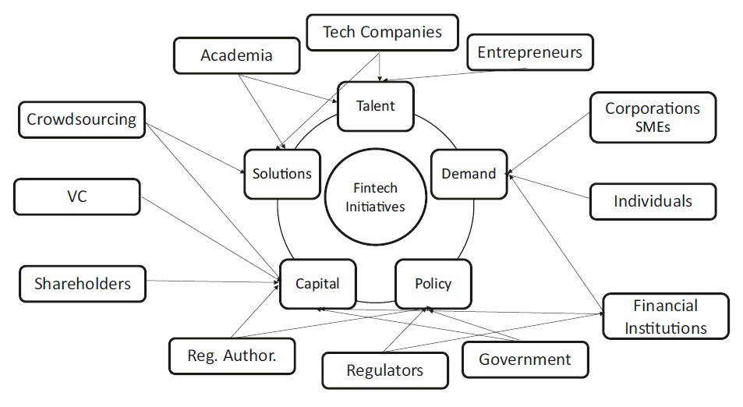
Ekosistem Fintech
10
10
Demand merupakan atribut yang berhubungan dengan permintaan pelanggan di seluruh konsumen (individuals), perusahaan (corporations SMEs), dan lembaga keuangan (financial institutions).
Solution merupakan atribut yang berhubungan dengan pengenalan teknologi, produk, layanan, dan proses baru.
Capital: ketersediaan sumber daya keuangan untuk startup dan internal inisiatif.
Policy merupakan atribut yang berhubungan dengan kebijakan pemerintah di bidang regulasi, perpajakan, dan inovasi inisiatif.

Slide 12
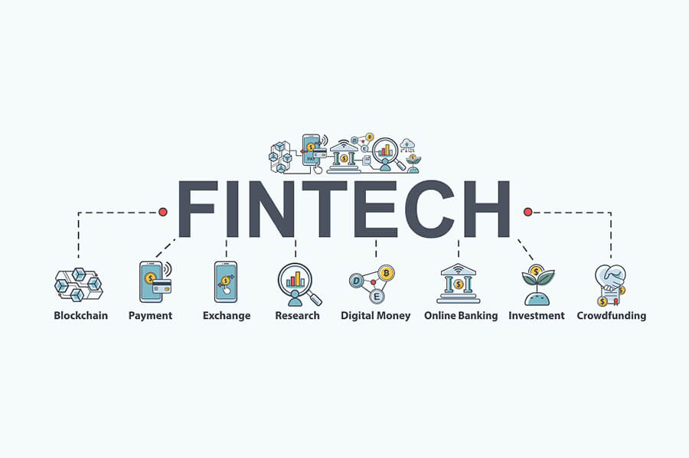
Tipe Fintech
10
10
1. Crowdfunding
Crowdfunding atau penggalangan dana merupakan salah satu model FinTech yang sedang populer di berbagai negara, termasuk Indonesia.
2. Microfinancing
Microfinancing adalah salah satu layanan FinTech yang menyediakan layanan keuangan bagi masyarakat kelas menengah ke bawah untuk membantu kehidupan dan keuangan mereka sehari-hari.
3. P2P Lending Service,
Jenis ini lebih dikenal sebagai FinTech untuk peminjaman uang. FinTech ini membantu masyarakat yang membutuhkan akses keuangan untuk memenuhi kebutuhan.
4. Market Comparison
Dengan FinTech ini, dapat membandingkan macam-macam produk keuangan dari berbagai penyedia jasa keuangan. FinTech juga dapat berfungsi sebagai perencana finansial. Dengan bantuan FinTech, penggunanya dapat mendapatkan beberapa pilihan investasi untuk kebutuhan di masa depan.
5. Digital Payment System
FinTech ini bergerak di bidang penyediaan layanan berupa pembayaran semua tagihan seperti pulsa & pascabayar, kartu kredit, atau token listrik PLN. Salah satu contoh FinTech yang bergerak dalam digital payment system ini adalah Payfazz yang berbasis keagenan untuk membantu masyarakat Indonesia, terutama mereka yang tidak memiliki akses ke bank, untuk melakukan pembayaran berbagai macam tagihan setiap bulannya.

Slide 13
Fintech dan Blockchain
10
10
Masa depan FinTech memang memiliki peluang yang sangat cerah. Istilah lain yang terkait dengan FinTech dan sangat mungkin menjadi trend FinTech kedepan adalah Cryptocurrency, dan Bitcoin. Terlebih dengan adanya perkembangan algoritma pada teknologi Blockchain. Blockchain (Hacioglu, 2019) adalah teknologi informasi disruptif baru yang memungkinkan banyak pengguna menyelesaikan transaksi keuangan mereka sendiri tanpa perlu persetujuan lebih lanjut oleh pihak perantara yang memiliki kekuatan pusat untuk mengawasi semua transaksi.
Adapun, Blockchain pertama kali diperkenalkan oleh seorang ilmuwan Jepang Satoshi Nakamoto pada tahun 2008 (Nakamoto, 2008). Ia memperkenalkan cryptocurrency pertama, bitcoin, yang dibuat dan didukung oleh teknologi Blockchain. Ide yang dibutuhkan adalah sistem pembayaran elektronik berdasarkan bukti kriptografi, bukan kepercayaan, yang memungkinkan dua pihak yang berkeinginan untuk bertransaksi secara langsung satu sama lain tanpa membutuhkan pihak ketiga yang terpercaya. Pada tahun 2021 ukuran pasar teknologi Blockchain di seluruh dunia baru sebesar US$ 3M (Liu, 2020), namun pada tahun 2025 nilainya melonjak secara ekponensial menjadi US$ 39,7M (Gambar 1.8).

Slide 14



Penutup
Kehadiran layanan keuangan berbasis teknologi (FinTech) di Indonesia telah menjadi keniscayaan sejalan dengan perkembangan teknologi informasi dan komunikasi.
C
Sejalan dengan konsep MasterPlan Sektor Jasa Keuangan Indonesia (MPSJKI), FinTech dapat bersinergi dengan industri keuangan yang ada untuk memberikan multi manfaat kepada masyarakat.
Regulator perlu menyusun kebijakan strategis yang memastikan risiko FinTech dapat dimitigasi dan memberikan perlindungan kepada masyarakat.

Slide 15
Thanks

